Slide 1
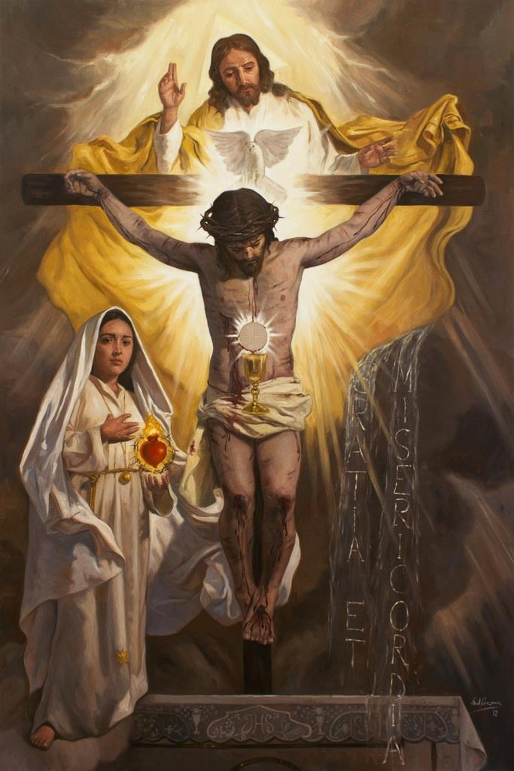
AKTUALNOŚĆ
FATIMY
Wezwanie
do pokuty
i nawrócenia

Slide 2
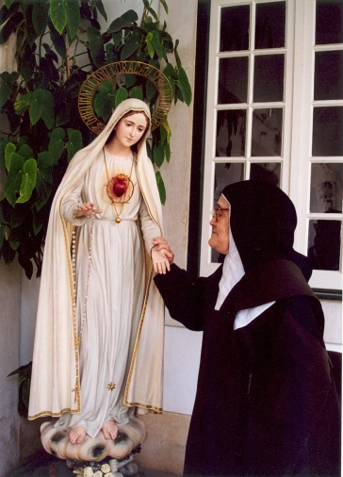
Dlaczego nabożeństwo do Niepokalanego Serca Maryi? - „Dlaczego, aby ocalić biednych grzeszników, Nasza Pani prosi o uwielbienie Jej Niepokalanego Serca? - Siostra Łucja odpowiada: "Ponieważ Bóg tak chce".
„Aby jej [wojnie] zapobiec, będę prosić o poświęcenie Rosji Mojemu Niepokalanemu Sercu oraz o Komunię zadośćuczynienia w każdą pierwszą sobotę. Tak, ponieważ poświecenie Niepokalanemu Sercu Maryi stanowi więź zjednoczenia z Matką mistycznego Ciała Chrystusa, a poprzez Chrystusa obecnego w Eucharystii, staje się naszym Chlebem powszednim. Zostanie ofiarowane Ojcu godne zadośćuczynienie na przebłaganie za Jego lud pielgrzymujący na ziemi”.
S. M. Łucja od Jezusa i Niepokalanego Serca, Jak postrzegam Przesłanie przez pryzmat czasów i wydarzeń
Wskazówka s. Łucji ociera się o mistycyzm, jednak jest bardzo prosta. Człowiek może wynagrodzić Bogu za wszelkie zło i grzech, nie swoją własną mocą, lecz jedynie jednocząc się z jedyną i doskonałą Ofiarą Jezusa Chrystusa. Dokonuje się to w Eucharystii. W czasie tej bezkrwawej Ofiary Zbawiciel składa Swoje Ciało i Krew, które wziął z Maryi Dziewicy; Ona jest bowiem Matką Jego mistycznego Ciała. To zjednoczenie w Eucharystii i składane przez nas zadośćuczynienie Bogu staje się pełniejsze, jeśli czynimy to w zjednoczeniu z Maryją, poświęciwszy się wcześniej Jej Niepokalanemu Sercu.

Slide 3
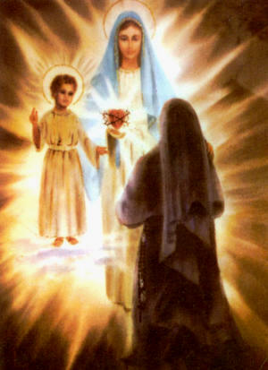
10 grudnia 1925 r. Pontevedra
10 grudnia 1925 r. zjawiła się Najświętsza Panna
w Pontevedra a z boku w jasności Dzieciątko.
Najświętsza Dziewica położyła Łucji rękę na ramieniu
i pokazała cierniami otoczone serce, które trzymała
w drugiej ręce. Dzieciątko powiedziało: «Miej współczucie
z Sercem Twej Najświętszej Matki, otoczonym cierniami,
którymi niewdzięczni ludzie je wciąż na nowo ranią,
a nie ma nikogo, kto by przez akt wynagrodzenia te ciernie powyciągał».
Potem powiedziała Najświętsza Panna: «Córko moja, spójrz, Serce moje otoczone cierniami, którymi niewdzięczni ludzie przez bluźnierstwa i niewdzięczność stale ranią. Przynajmniej ty staraj się mnie pocieszyć i przekaż wszystkim, że w godzinę śmierci obiecuję przyjść na pomoc z wszystkimi łaskami tym, którzy przez 5 miesięcy w pierwsze soboty odprawią spowiedź, przyjmą Komunię Św., odmówią jeden różaniec i przez 15 minut rozmyślania nad piętnastu tajemnicami różańcowymi towarzyszyć mi będą w intencji zadośćuczynienia».

Slide 4
Pierwsze Soboty Miesiąca
- Warunki nabożeństwa wynagradzającego:
1. spowiedź św. - może być odprawiona wcześniej,
2. Różaniec - jedna część,
3. Medytacja (15 minut),
4. komunia św..
- Wszystkie warunki wypełniamy, wzbudzając intencję wynagradzającą Niepokalanemu Sercu Maryi.
„Duszom, które w ten sposób starają się mi wynagradzać, obiecuję towarzyszyć w godzinie śmierci z wszystkimi łaskami potrzebnymi do zbawienia”.

Slide 5
W maju 1930 r. kierownik duchowy siostry Łucji, o. José Bernardo Gonćalves, zadał jej na piśmie sześć pytań. Oto one:
1 – Kiedy, jak i gdzie: to znaczy powiedzieć datę (jeśli jest znana), okoliczności lub sposób, w jaki odczuła siostra ową manifestację dotyczącą nabożeństwa pierwszych sobót.
2 – Wymagane warunki: albo co jest wymagane, aby uczynić zadość temu nabożeństwu.
3 – Korzyści: jakie łaski zostały obiecane tym, którzy je odprawią choć raz.
4 – Dlaczego ma to być „pięć sobót”? a nie dziewięć lub siedem na cześć Matki Bożej Bolesnej?
5 – A jeśli ktoś n może spełnić warunków w sobotę, czy może wypełnić je w niedzielę? Na przykład ludzie żyjący na wsi nie będą w stanie czynić tego często, żyją bowiem w dużych odległościach od kościołów…
6 – Co się tyczy zbawienia biednej Rosji, o co się prosi lub żąda?…

Slide 6
Wizjonerka 12 czerwca wysłała następujący list:
J.M.J.
Drogi Ojcze,
Po wezwaniu pomocy Najświętszych Serc Jezusa i Maryi zamierzam odpowiedzieć, dokładnie na ile zdołam, na pytania czcigodnego Ojca, dotyczące nabożeństwa pierwszych sobót.
1 – Kiedy: 10 grudnia 1925 r.
Jak? Ukazali mi się Pan nasz i Najświętsza Maryja Panna, która ukazała mi swe Niepokalane Serce otoczone cierniami i poprosiła o zadośćuczynienie. Gdzie? W Pontevedra, Travesia de Isable II: pierwsze objawienie w moim pokoju, drugie na podwórzu przy bramie, gdzie zwykłam pracować.
2 – Wymagane warunki?
W pierwsze soboty przez pięć miesięcy przyjąć Komunię św., odmówić różaniec, rozważając tajemnice różańcowe przez piętnaście minut towarzyszyć Matce Bożej i udać się do spowiedzi w tej samej intencji. Ta może odbyć się innego dnia, o tyle, o ile przy przyjmowaniu Komunii św. jest się w stanie łaski.
3 – Korzyści czy obietnice:
„Duszom, które w ten sposób starają się mi wynagradzać (mówi Matka Najświętsza), obiecuję towarzyszyć w godzinie śmierci z wszystkimi łaskami potrzebnymi do zbawienia.”

Slide 7
4 – Dlaczego ma to być „pięć sobót” a nie dziewięć lub siedem na cześć Matki Bożej Bolesnej?
Pozostając przez część nocy z 29 na 30 maja 1930 roku w kaplicy z naszym Panem i rozmawiając z Nim o czwartym i piątym pytaniu, poczułam się nagle mocniej owładnięta Bożą obecnością. Jeśli się nie mylę, zostało mi objawione co następuje: „Córko, motyw jest prosty: Jest pięć rodzajów obelg i bluźnierstw wypowiadanych przeciwko Niepokalanemu Sercu Maryi.”
Pierwsze: Bluźnierstwa przeciw Niepokalanemu Poczęciu.
Drugie: Przeciwko Jej Dziewictwu.
Trzecie: Przeciwko Bożemu Macierzyństwu, kiedy jednocześnie uznaje się Ją wyłącznie jako Matkę człowieka.
Czwarte: Bluźnierstwa tych, którzy starają się otwarcie zaszczepić w sercach dzieci obojętność, wzgardę a nawet nienawiść do tej Niepokalanej Matki.
Piąte: Bluźnierstwa tych, którzy urągają Jej bezpośrednio w Jej świętych wizerunkach. Oto, droga córko, motyw, który kazał Niepokalanemu Sercu Maryi prosić mnie o ten mały akt wynagrodzenia. A poza względem dla Niej, chciałem poruszyć moje miłosierdzie, aby przebaczyło tym duszom, które miały nieszczęście Ją obrazić. Co do ciebie, zabiegaj nieustannie swymi modlitwami i ofiarami, aby poruszyć Mnie do okazania tym biednym duszom miłosierdzia.

Slide 8
5 – A jeśli ktoś nie może spełnić warunków w sobotę, czy może wypełnić je w niedzielę?
Tak samo zostanie przyjęte praktykowanie tego nabożeństwa w niedzielę następującą po sobocie, jeśli moi kapłani ze słusznej przyczyny zezwolą na to duszom.
6 – Co się tyczy Rosji:
Jeśli się nie mylę, nasz drogi Pan Bóg obiecał położyć kres prześladowaniom w Rosji, jeśli Ojciec święty raczy uczynić uroczysty i publiczny akt wynagrodzenia i poświęcenia Rosji Najświętszym Sercom Jezusa i Maryi, i to samo poleci biskupom katolickiego świata. W odpowiedzi na zakończenie tego prześladowania, Jego świątobliwość ma obiecać zaaprobować i polecić praktykowanie już wspomnianego nabożeństwa.

Slide 9
Dlaczego pięć pierwszych sobót?
Jest pięć rodzajów obelg i bluźnierstw wypowiadanych przeciwko Niepokalanemu Sercu Maryi.
1. Bluźnierstwa przeciw Niepokalanemu Poczęciu. 2. Przeciwko Jej Dziewictwu. 3. Przeciwko Bożemu Macierzyństwu. 4. Bluźnierstwa tych, którzy starają się otwarcie zaszczepić w sercach dzieci obojętność, wzgardę, a nawet nienawiść do tej Niepokalanej Matki. 5. Bluźnierstwa tych, którzy urągają Jej bezpośrednio w Jej świętych wizerunkach.

Slide 10
List s Łucji z 24 lipca 1927
Najukochańsza Mamo!
Wiem, że kiedy otrzymujesz ode mnie listy, otrzymujesz jednocześnie pocieszenie. Dlatego postanowiłam napisać ten list, aby zachęcić Cię, abyś złożyła Bogu w ofierze moją rozłąkę z Tobą. Naprawdę, zdaję sobie sprawę z tego, jak bardzo dotyka Ciebie ta rozłąka, ale wierz mi, gdybyśmy nie rozstali się dobrowolnie, Bóg byłby sam tego dokonał. Nie myślisz w ten sposób? Spójrz: wuj Manuel powiedział, że nie pozwoli dzieciom opuścić domu, i zobacz, jak Bóg je zabrał! Dlatego cieszyłabym się, gdyby moja matka ofiarowała ze szczerego serca to w akcie wynagrodzenia Najświętszej Maryi Pannie za obrazy, jakie cierpi Ona ze strony swych niewdzięcznych dzieci.
Cieszyłabym się również, gdyby moja matka przynosiła Matce Bożej tę pociechę, praktykując nabożeństwo, które – jak wiem – podoba się Bogu i o które prosiła nasza droga Matka niebieska. Gdy tylko o nim usłyszałam, zapragnęłam je praktykować, i zachęcić każdego do jego praktykowania. Co więcej, mam nadzieję, że moja matka odpowie na mój apel i powie mi, że to uczyniła oraz że zamierza zachęcać do tego nabożeństwa wszystkich ludzi, którzy tam przychodzą. Nie mogłabyś ofiarować mi większej pociechy. Musisz zrobić tylko to, co jest napisane na tym świętym obrazku. Spowiedź można odprawić innego dnia. Wydaje mi się, że najwięcej trudności sprawi piętnaście minut [rozmyślania].

Slide 11
Siostra Łucja w liście z dnia 20 czerwca 1939 r. - skierowanym do swego byłego kierownika duchowego i spowiednika o. José Aparicio da Silva – wskazuje na zależność relacji nabożeństwa pierwszych sobót i II wojny światowej:
„Najświętsza Maryja Panna obiecała odłożyć bicz wojny na później, jeśli to nabożeństwo będzie propagowane i praktykowane. Możemy dostrzec, że odsuwa Ona tę karę stosownie do wysiłków, jakie są podejmowane, by je propagować. Obawiam się jednak, że mogliśmy uczynić więcej niż czynimy i że Bóg, mniej niż zadowolony, może podnieść ramię swego Miłosierdzia i pozwolić, aby świat był niszczony przez to oczyszczenie. A nigdy nie było ono tak straszne, straszne”

Slide 12
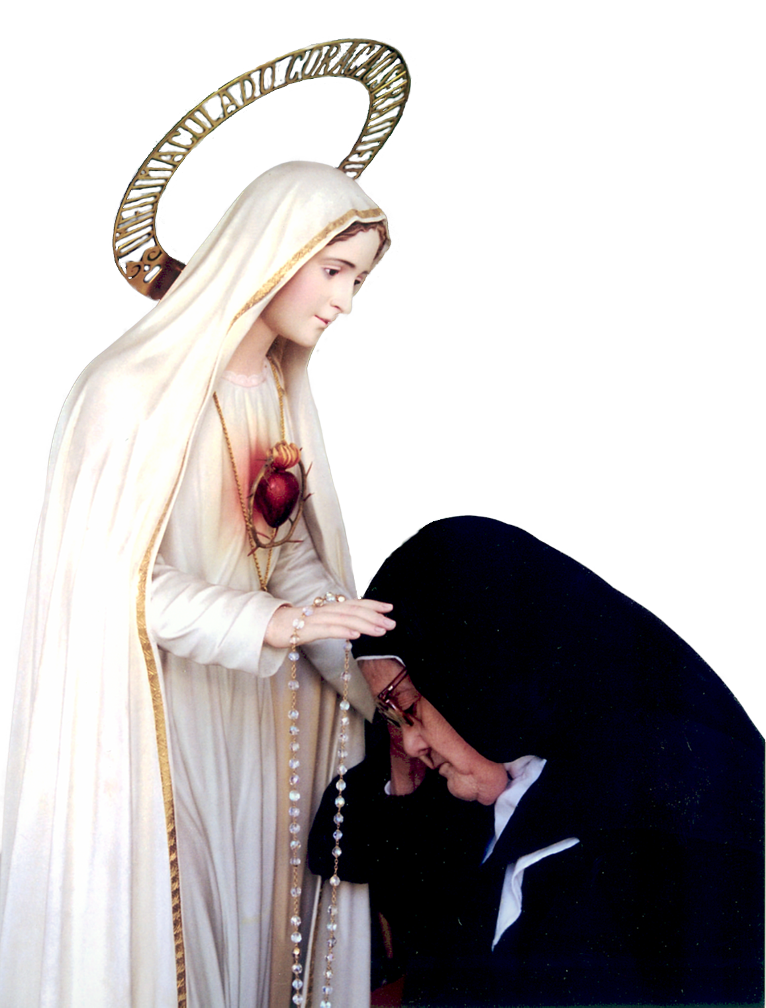
Klasztor w Tuy, Hiszpania 13 VI 1929 r.
Uprosiłam u mych przełożonych i mego spowiednika zezwolenie na odprawienie godziny świętej każdej nocy z czwartku na piątek od 11 do północy. Jednej nocy byłam sama. Uklękłam przy balaskach w środku kaplicy, aby odmówić modlitwę Anioła.
Nagle zrobiło się jasno w całej kaplicy wskutek nadprzyrodzonego światła […].
Matka Boża powiedziała do mnie:
«Przyszła chwila, w której Bóg wzywa Ojca Św., aby wspólnie z biskupami całego świata poświęcił Rosję memu Niepokalanemu Sercu, obiecując ją uratować za pomocą tego środka. Tyle dusz zostaje potępionych przez sprawiedliwość Bożą z powodu grzechów przeciwko mnie popełnionych.
Przychodzę przeto prosić o zadośćuczynienie. Ofiaruj się w tej intencji i módl się».

Slide 13
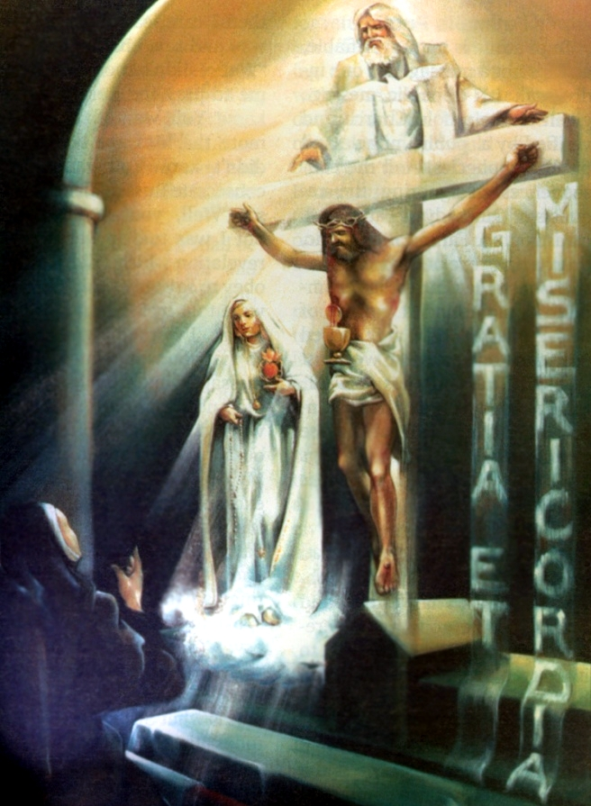
Prośba o poświęcenie świata i Rosji Niepokalanemu Sercu Maryi
„W otrzymanych kilku wewnętrznych przekazach nasz Pan nie przestawał nalegać na spełnienie tej prośby. Ostatnio obiecał skrócić czas cierpień, którym postanowił ukarać narody za ich zbrodnie [dopuszczając] wojnę, głód i różne prześladowania świętego Kościoła i Waszej Świątobliwości,
jeśli poświęcicie świat
Niepokalanemu Sercu Maryi, z wyraźnym wspomnieniem Rosji i polecicie, aby wszyscy biskupi świata uczynili to samo w jedności z Waszą Świątobliwością”.
Siostra Łucja w liście do Piusa XII

Slide 14
Sprawa zatwierdzenia kultu Niepokalanego Serca Maryi
W roku 1832 Kuria Paryska zamianowała proboszczem przy kościele Najświętszej Maryi Panny Zwycięskiej w Paryżu ks. Dufrische-Desgenettes'a. Stan tej parafii był pod względem moralnym i religijnym pożałowania godny. Dla mieszkających tu obywateli, pochłoniętych całkowicie sprawami doczesnymi i od­dających się wszelkiego rodzaju uciechom, kościół nie tylko nie istniał, ale co więcej, duchowieństwo stało się na tym terenie przedmiotem publicznego wy­szydzania. W tych warunkach w duszy bezradnego proboszcza zrodziła się w czasie Mszy św. dnia 3 grudnia 1836 roku myśl, by swą parafię poświęcić Sercu Najświętszej Maryi Panny w celu nawrócenia jej poddanych. Początkowo nie przywiązywał do tej myśli szczególnego znaczenia, ale w końcu doszedł do przekonania, że takie nabożeństwo do Matki Najświętszej może mieć dobry skutek. Toteż w porozumieniu ze swym ordynariuszem dnia 16 grudnia 1836 roku poświęcił swą parafię Sercu Matki Boga oraz założył przy swym kościele Bractwo Najświętszego i Niepokalanego Serca Maryi dla nawrócenia grzeszników. Skutek tego aktu okazał się nadspodziewanie szybki: kościół nagle się ożywił, stale zwiększała się liczba wiernych, katolicy zaczęli gorliwie uczestniczyć w nabożeń­stwach, a do bractwa zapisało się tysiące członków.

